Slide 1
LEGO RUDARJENJE
Poučevanje o mineralnih surovinah skozi Minecraft
Available on www.bettergeoedu.com

Slide 2
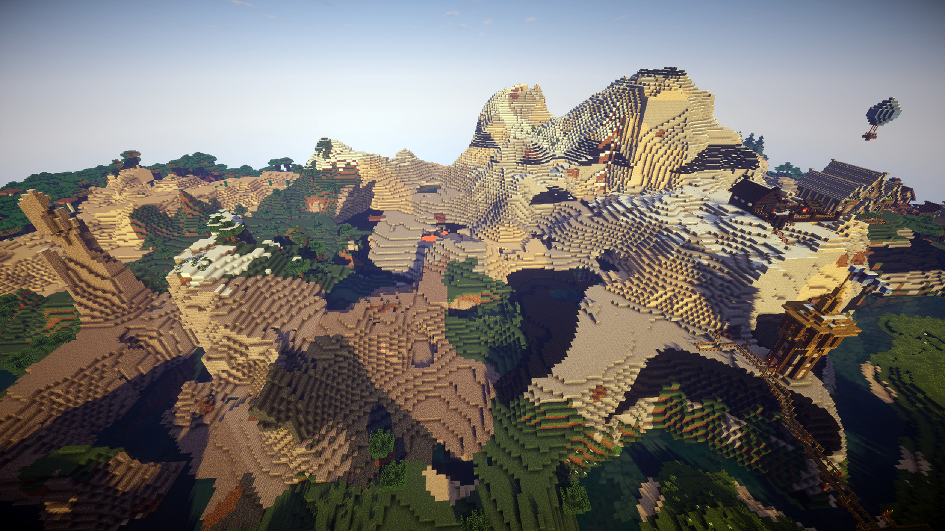
Minecraft je ena izmed najbolj popularnih iger na svetu (100+M igralcev)
Igralci raziskujemo odprt svet zgrajen iz blokov
Bloke različnih predmetov lahko razbijemo, da pridobimo različne surovine
Različne surovine lahko združimo in iz njih naredimo nove predmete
Klikni tukaj in poglej dodatek BetterGeo!

Slide 3
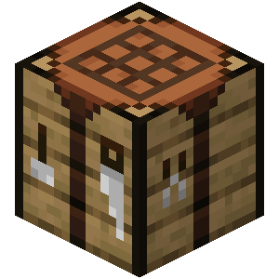
Surovine, ki jih v Minecraftu uporabimo za izdelavo predmetov, jih v resničnem življenju imenujemo mineralne surovine
Kaj so mineralne surovine?
Če mineralne surovine ne rastejo na drevesu, od kod pridejo?
Mineralne surovine pridobimo iz narave, torej so naravni viri.
To je material, ki ga uporabimo pri izdelavi predmetov.
Kako pridobimo surovine v Minecraftu? Kaj pa mineralne surovine v resničnem življenju?

Slide 4
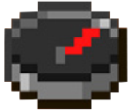
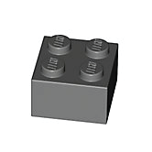
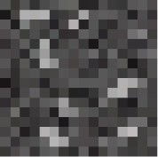
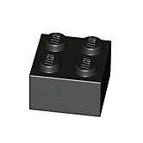
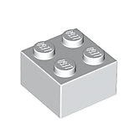
RAZISKOVANJE
Kamnina
Kamninotvorni minerali
Iz česa je sestavljena kamnina?

Slide 5
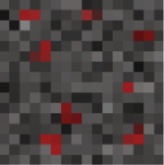
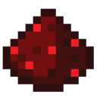
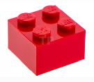
RAZISKOVANJE
+
=
Kamnina iz kamninotvornih
mineralov
Rudni
minerali
+
=
Ruda
Kaj je ruda?

Slide 6
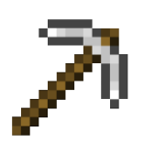
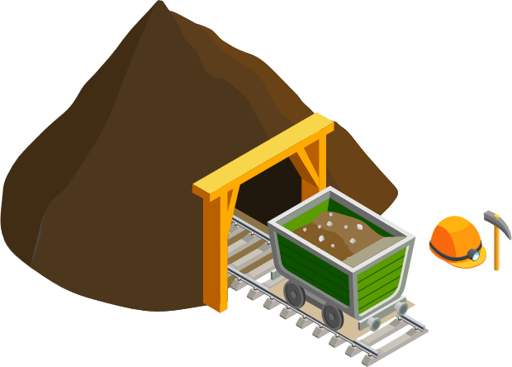
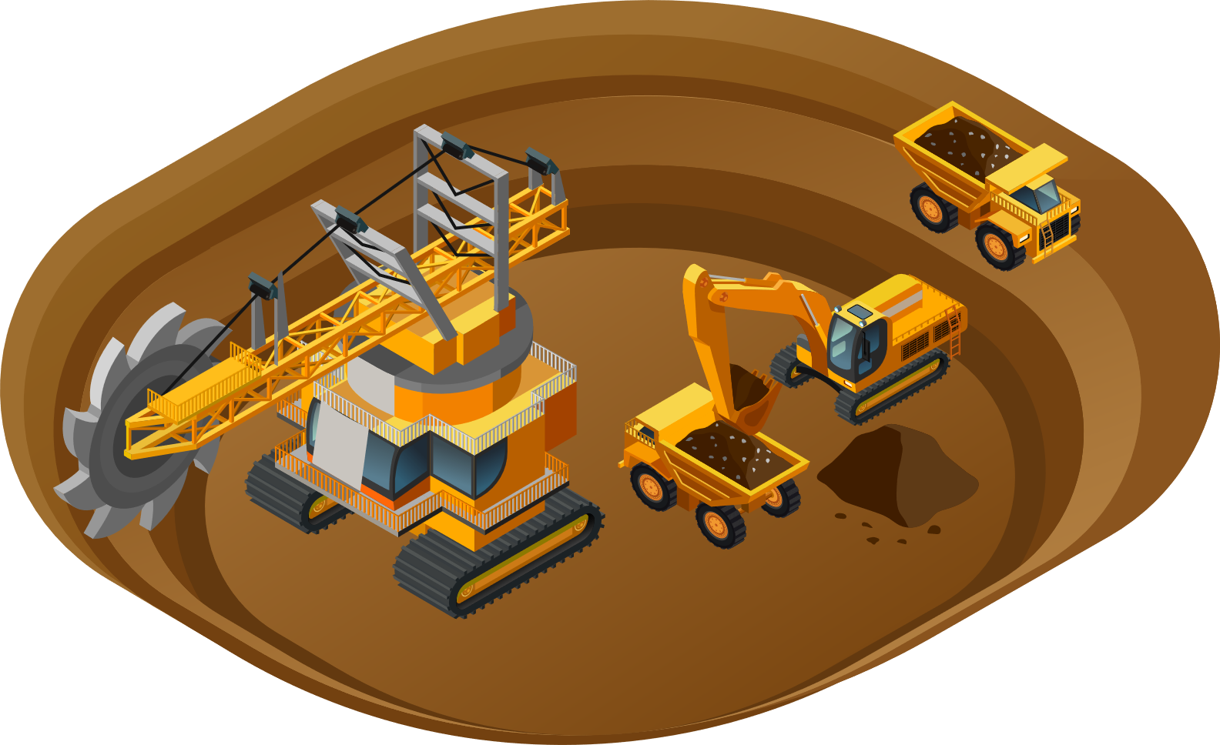
RUDARJENJE
Kako rudarimo v Minecraftu?

Slide 7
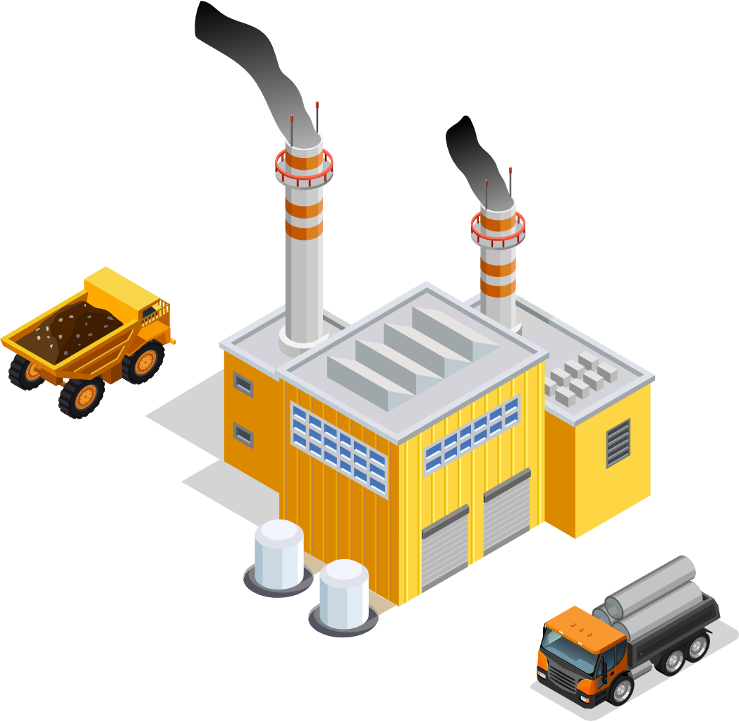
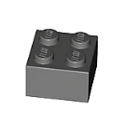
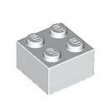
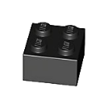
PREDELAVA
14 ostalih in 2 rdeči
= 1/8
= 12,5%
= 1€
12 ostalih in 4 rdeče
= 1/4
= 25%
= 2€
8 ostalih in 8 rdečih
= 1/2
= 50%
= 4€
V rudi so lahko različni deleži rudnih mineralov. Kdaj se nam splača rudariti?

Slide 8
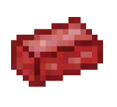
PREDELAVA
Primarna mineralna surovina
Sekundarna mineralna surovina
Kje vse uporabljamo mineralne surovine?

Slide 9
#BetterGeoEdu
Supported by:

